Slide 1
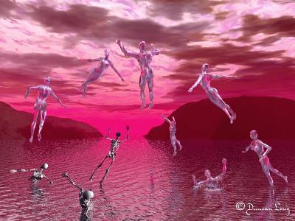
主再来
Christology: The Person & Work of Jesus
Dr. Rick Griffith • 博士 • 新加坡神学院 • BibleStudyDownloads.org

Slide 2


Slide 3
无千禧年观
339e
主再来
基督属灵的管制
大灾难
撒旦被捆绑
教会时代
永恒的国度
审判
启示录 6-18章
20章
19
21-22
Notes:
The Amil view does not view the book of Revelation in chronological order. It puts chapter 20 BEFORE chapter 19 as it sees the Rev 20 millennium as the present church age that is followed by Christ’s return in Rev 19.

Slide 4
Critiques of Covenant Theology
Spiritualizing approach (83-84)
See dispensations but insist on one covenant of grace (8)
Biblical covenants have elements besides redemption (85)
Goal of history not broad enough—excludes purposes for Israel, church, angels, universe (85-86)
Older views not necessarily right (the issue is scriptural)
“Covenant of grace” and “covenant of works” are never found in the Bible (82)
Passages cited (Deut. 6:5, 10-12; 30:15-20) = life in the Promised Land (not heaven) (Ryrie, 189)
Use of deductive (not inductive) interpretation rather than clear statements (Ryrie, 189-90)
Reads the NT back into the OT (Ryrie, 191-93)
Abrahamic Covenant conditional
Paul N. Benware, Understanding End Times Prophecy, 83-86; cf. Ryrie, Dispensationalism, 189, 193

Slide 5
后千禧年观
339e
主再来
福音的黄金
时代
大灾难
撒旦被捆绑
教会时代
永恒的国度
审判
启示录 6-18章
20章
19
21-22
Notes:
Like the Amil view, the Postmil view also does not view the book of Revelation in chronological order. It puts chapter 20 BEFORE chapter 19 as it sees the Rev 20 millennium as the present church age that is followed by Christ’s return in Rev 19. However, it has even more difficulties as it sees the judgments of Rev 6-18 during a millennium that supposedly gets better and better, while these chapters show the world getting progressingly worse.

Slide 6
前千禧年主义
208
339e
第二次
再来
=二次
来临
大灾难
千禧年
教会年轮
永恒国度
7 年
1000年
5 个被提观念 全是 前千禧年论
审判

Slide 7
福音主义
208
339e
第二次来
以色列
教会
年轮
大灾难
千禧年
永恒国度
7 年
1000 年
审判

Slide 8
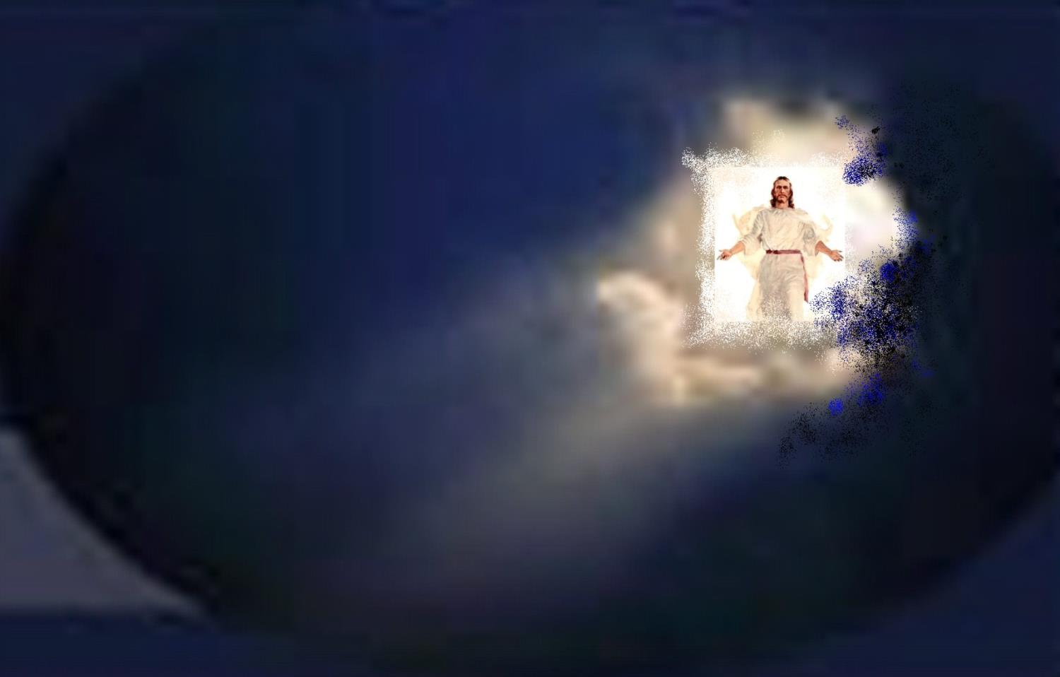
何时被提？

Slide 9
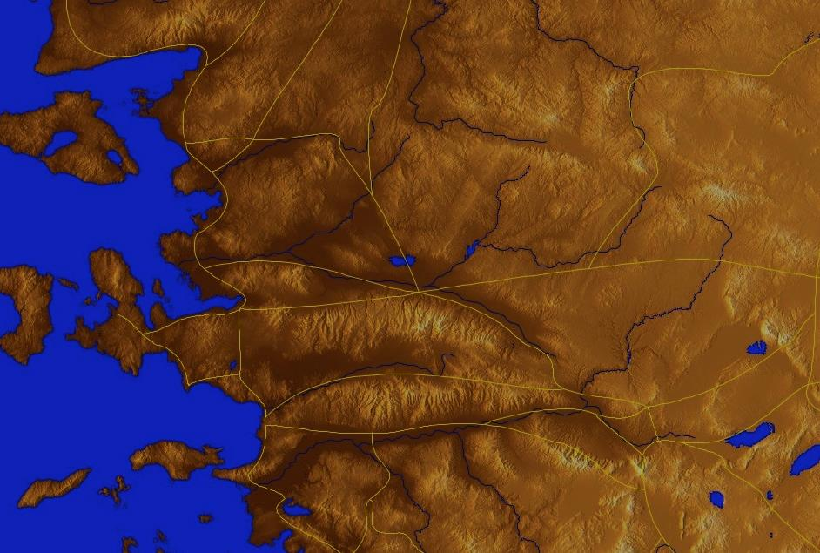
撒 狄 (启. 3：7-13)
324
警告：
无
别 迦 摩
许诺
得 胜 的 ， 我 要 叫 他 在 我 神 殿 中 作 柱 子 ， 他 也 必 不 再 从 那 里 出 去 。 我 又 要 将 我 神 的 名 和 我 神 城 的 名 （ 这 城 就 是 从 天 上 、 从 我 神 那 里 降 下 来 的 新 耶 路 撒 冷 ） ， 并 我 的 新 名 ， 都 写 在 他 上 面
推 雅 推 喇 城
劝告：
遵 守 我 ，
忍 耐 的 道
训斥
无
表扬:
你 略 有 一 点 力 量 ， 也 曾 遵 守 我 的 道 ， 没 有 弃 绝
我 的 名
撒 狄
基督:
那 圣 洁 、 真 实 、 拿 着 大 卫 的 钥 匙
士 每 拿
以 弗 所
非 拉 铁 非
老 底 嘉

Slide 10

基督应许在你敌人面前的荣耀(3:9).
"I have given you an open door that no one can shut" (3:8)
"看哪！ 从撒但的一党， 就是自称是犹太人， 其实不是犹太人， 而是说谎的人中， 我要使他们一些人来在你脚前下拜， 并且知道我已经爱了你"

Slide 11
时代派
208
339e
主再来
以色列
教会时代
磨难
千禧年
永远的国度
7 年
1000 年
审判

Slide 12
希腊的介词
209
"从, 外面, 别处"
ek
peri
dia
"附近"
"经过"
eis
"进入"
Notes:
"Frequently, but not always, ek means from within, while apo means from in a more general way (e.g., from the outside of, from the vicinity of)" (Eugene Van Ness Goetchius, The Language of the New Testament [New York: Charles Schribner's Sons, 1965], 151).

Slide 13
"大灾难之前"被提
208
339e
主再来 =
第二降临
教会时代
磨难
千禧年
永远的国度
7 年
1000 年
5个 升天论全是
大灾难之前
审判

Slide 14
"磨难前" - 升天
208
主再来
升天
磨难
千禧年
教会时代
永远的国度
7 年
1000 年
千禧年

Slide 15
为何我是"磨难前 - 升天" 派
209
保守信徒 在这此刻 (evk) 免 去 你 的 试 炼 (启 示 录. 3:10)

Slide 16
"磨难前" - 升天
208
你 既 遵 守 我 忍 耐 的 道 ，
我 必 在 普 天 下 人 受 试 炼 的 时 候 ，
保 守 你 免 去 你 的 试 炼
(启 示 录. 3:10)
主再来
升天
磨难
千禧年
教会时代
永远的国度
7 年
1000 年
千禧年

Slide 17
"磨难前" - 升天
209
升天
主再来
1. 你 既 遵 守 我 忍 耐 的 道 ，
我 必 在 普 天 下 人 受 试 炼 的 时 候 ，
保 守 你 免 去 你 的 试 炼
(启 示 录. 3:10)
"从, 外面,
别处"
e,k ek
dia, dia
磨难
千禧年
教会时代
"经过"
永远的国度
7 年
1000 年
ei;j eis
"进入"
千禧年
Notes:
"Frequently, but not always, e,k means from within, while e,k means from in a more general way (e.g., from he outside of, form the vicinity of)" (Eugene Van Ness Goetchius, The Language of the New Testament [New York: Charles Schribner's Sons, 1965], 151).

Slide 18
唯一新约出现 "远离" (thre,w e,k)
209
离 开 世 界和
从世 界消除有关联
我 不 求 你 叫 他 们 离 开 世 界 ， 只 求 你 保 守 他 们 脱 离 那 恶 者
(約 翰 福 音 17:15)
"恶者"
领域
e,k ek
别在恶者领域
跟不锁在磨难期
是平行的
"从, 外面, 远离"
Notes:
"Frequently, but not always, e,k means from within, while e,k means from in a more general way (e.g., from he outside of, form the vicinity of)" (Eugene Van Ness Goetchius, The Language of the New Testament [New York: Charles Schribner's Sons, 1965], 151).

Slide 19
"磨难前" - 升天
208
2. 我 必 在 普 天 下 人 受 试 炼 的 时 候 ， 保 守 你 免 去 你 的 试 炼 (启 示 录. 3:10)
主再来
升天
磨难
千禧年
教会时代
永远的国度
7 年
1000 年
每次这短语
"教堂的敌人一直在我脑海"
- Mounce, 120
千禧年

Slide 20



为何我是"磨难前 - 升天" 派
209
保守信徒 在这此刻 (evk) 免 去 你 的 试 炼 (启 示 录. 3:10)
非信徒将在磨难期 (3:10) 接受 神的忿 怒 (6:16-17)
圣灵的拦 阻 被 除 去 (帖 撒 羅 尼 迦 後 書 2:6-7).
to. kate,con ("什么拦 阻" = 中性名词 （neuter）, 2:6 = 传福音)
o` kate,cwn ("他抑制" = 男性的, 2:7 = 人)
pnue/ma ("灵" = 中性名词， 用在于人)

Slide 21
"磨难前" - 升天
208
2. 我 必 在 普 天 下 人 受 试 炼 的 时 候 ， 保 守 你 免 去 你 的 试 炼 (启 示 录. 3:10)
5. 教会免去神的忿 怒 :
• 約翰福音 5:24
• 罗马. 5:9; 8:1
• 帖撒羅尼迦前書 1:10; 5:9
• 启示录 6:15-17
• 启示录11:18
• 启示录 14:10, 19
主再来
升天
磨难
千禧年
教会时代
永远的国度
7 年
1000 年
千禧年

Slide 22
为何我是"磨难前 - 升天" 派
209
4. 教会没有在磨难(tribulation), (启 示 录4–19) 被提到，除了 "神 殿 中"在天上 (13:6; cf. 以 弗 所 書. 2:21-22)
5. 教会免去神的忿 怒 (約翰福音 5:24, 罗马. 5:9; 8:1; 帖撒羅尼迦前書 1:10; 5:9). 迫害和忿怒是截然不同。

Slide 23
"磨难前" - 升天
208
2. 我 必 在 普 天 下 人 受 试 炼 的 时 候 ， 保 守 你 免 去 你 的 试 炼 (启 示 录. 3:10)
5. 教会免去神的忿 怒 :
• 約翰福音 5:24
• 罗马. 5:9; 8:1
• 帖撒羅尼迦前書 1:10; 5:9
• 启示录 6:15-17
• 启示录11:18
• 启示录 14:10, 19
主再来
升天
磨难
千禧年
教会时代
永远的国度
7 年
1000 年
千禧年

Slide 24
为何我是"磨难前 - 升天" 派
209
6. 升天将逼近 ("随时都会发生"), 当然磨难前也将来即。
a. "…主 的 日 子 来 到 ， 好 像 夜 间 的 贼 一 样 (帖撒羅尼迦前書 5:2)
b. "我 若 去 为 你 们 预 备 了 地 方 ， 就 必 再 来 接 你 们 到 我 那 里 去 ， 我 在 那 里 ， 叫 你 们 也 在 那 里" (約翰福音 14:3) = "我要来临" 可没迹象
c. 雅 各 書 5:8-9; 提 多 書 2:13; 希伯來書 9:28; 彼得前書 11:6-7; 約翰一書 12:28; 3:2-3; 启示录. 22:10, 12
Notes:
24

Slide 25
耶稣第二来临的步骤
210
 | 升天 | 启示
1 | 磨难前 (启示录 3:10) | 磨难后(启示录19:11-21)
2 | 主 必 亲 自 从 天 降 临(帖 撒 羅 尼 迦 前 書 4:16） | 基督的 脚 必 站 在 耶 路 撒 冷 前 面 朝 东 的 橄 榄 山 上 (撒迦利亞 14:4)
3 | 我 来是为了你们(約翰福音 14:1-2; 帖撒羅尼迦前書 4:15-17) | 主 耶 稣 同 他 众 圣 徒 (馬 太 福 音25:31; 帖 撒 羅 尼 迦 前 書 3:13; 启示录19:14)
4 | 圣徒 (死了的人必先复活) 被提到 云里 ("升天") 从地球提到 在 空 中 与主相遇我 们 就 要 和 主 永 远 同 在 (帖 撒 羅 尼 迦 前 書4:16-17) | 圣 徒 如已经在世上， 将会呆在世上 (不会升天) 迎来 千禧年 (使徒行傳 15:16; 启示录 5:10; cf. 馬 太 福 音 6:10; chap. 24)
5 | 产生 劝 慰， 希望 (帖 撒 羅 尼 迦 前 書4:18) | 产生 惧怕和审判 (馬 太 福 音 24:27-31; 路 加 福 音 21:20-28; 启示录 6:15-17)

Slide 26
第二来临的阶段
210
 | 升天 | 启示
6 | 奥秘只在新约时代被透露 (哥前. 15:51) | 旧约预言的关键在新约澄清 (耶利米 30:7; 撒迦利亚 14:1-3; 马太福音 24:30; 歌羅西 3:4)
7 | 圣民会得到不朽坏的身体(哥前. 15:51-58; 腓利比书 3:20-21) 被带回天堂七年 (帖前 4:17) | 灾祸时圣民的身体会以终有一死的状态在千禧年继续生存 (马太福音 25:31-34)
8 | 逼近的, 不需要神迹 (帖前 4:16) | 不逼近，但会先有在天与地的神迹 (马太福音 24:29-31; 路加福音 21:25-28; 使徒行传2:19-21; 启示录 1:7; chs. 6-19)
9 | 首要目的：救圣民脱离将来忿怒 (帖前 1:10) | 首要目的：判断不信者 (马太福音 25:31-46)

Slide 27
第二来临的阶段
210
 | 升天 | 启示
10 | 只有信徒们才能体会和看得见，因为神会以敌基督张开错觉 (帖后2:11) | 众人都能看得见，因为"众目要看见他" (启示录 1:7)
11 | 对于没有切分犹太和非犹太人的教会实现诺言 (帖前 4:15; cf. 约翰福音 14:1-3; 以弗所书 2:11-16) | 实现在旧约和以色列所下定的约 (创世记 12:1-3; 诗篇 89; 义赛亚 11:11-14; cf. 罗马书 11:26-27)
12 | 罪恶开始增加 (帖后 2:1-12) | 恶毒被抑制 (帖后 1:7; 诗篇 37:9-10)
13 | 教会被拆除 (帖前 4:13-18) | 撒旦被拆除 (启示录 20:1-3)

Slide 28
第二来临的阶段
210
 | 升天 | 启示
14 | 基督显为教会的头，也是各样执政掌权者的元首 (以弗所书 1:10, 22; 4:15; 歌罗西书 1:18; 2:10) | 基督证明为以色列的弥赛亚 (撒加利亚 14:3-4; cf. 使徒行传1:6 和 v. 11)
15 | 信徒们在基督的座位前得到审判 (歌后 5:10; 歌前 3:13) | 以色列和非犹太人的审判 (以西结书 20:34-38; 马太福音 25;撒加利亚 14:4; cf. p. 160)
16 | 主已经近了 (腓立比书 4:5) | 天国已经近了 (马太福音 24:14)
17 | 大自然被消灭 (启示录 6–16) | 大自然被复原 (罗马书 8:19-22; 义赛亚 11:6-9; 35:9; 65:25)

Slide 29
"患难中" 被提
208
被提
第二来临
患难
千禧年
教会时代
永远的国
7 年
1000 年
审判

Slide 30
"患难后" 被提
208
被提
第二来临
患难
千禧年
教会时代
永远的国
7 年
1000 年
审判

Slide 31
Critiques of “Post-Trib” Rapture
70
1 Historical: a doctrine being new does not make it invalid, J.N. Darby was not first “pre-tribber” anyway (245-48)
2 Nature of the Tribulation period is a time of God’s wrath, beginning in Rev. 6 (248-52)
3 Nature of the Church as distinct from Israel, to whom the Tribulation is directed (253-56)
4 Dissimilarity between Rapture & Second Coming texts, despite similar terminology (256-57)
5 Time needed between Rapture & Second Coming for rewards, marriage supper and mortal bodies (257-58)
6 Imminency denied: nothing had to be fulfilled by the time Peter grew old (John 21:18-19; cf. 1 Pet 4:7)
7 Olivet Discourse concerns Israel and lacks a resurrection or glorifying of the church (259-60)
8 Need for non-glorified bodies in the millennium and presence of “sheep” at “sheep and goat” judgment (260)
Paul Benware, Understanding End Times Prophecy, 245-261, summed up in 260-61

Slide 32
为什么我不跟随"患难后"的看法呢？
209
8. 如果如此，那绵羊和山羊因该已被分别。 (马泰福音 25:31-46).
9. 有的人会在千禧年死亡(以赛亚 65:20), 但是患难后被提时每个信徒都会收到荣耀的身体; 所以一些人必须会在患难时信主，而且以终有一死的身体进入千禧年。

Slide 33
"部分" 被提
208
被提
第二来临
患难
千禧年
教会时代
永远的国
7 年
1000 年
审判

Slide 34

愤怒前的被提
208
主再来
愤怒前的被提
神的愤怒（主的日子）
伤痛的开始
大灾难
千禧年
教会时代
永远的国度
因为你遵守了我忍耐的话
我会在小时保护你
被提与主的日子后续测试
1000年
审判
7年
Notes:
34

Slide 35

灾前被提的前千禧年論
被提
第二降临
白色大
宝座
教会时代
灾 难
千禧年
大 决 战
歌革和玛各
的战斗
"哀哉、那日为大、无日可比、这是雅各遭难的时候、但他必被救出来。 " (耶 30:7)
Notes:
35

Slide 36

“我们会升上天去见他”

Slide 37

羔羊的婚礼与婚宴
Notes:
37

Slide 38

“我们应看他"
Sandi Patti
Notes:
38
http://fr.musicplayon.com/Sandi-Patty-We-Shall-Behold-Him-Chinese-lyrics-touch-709300.html?translateTo=zh

Slide 39
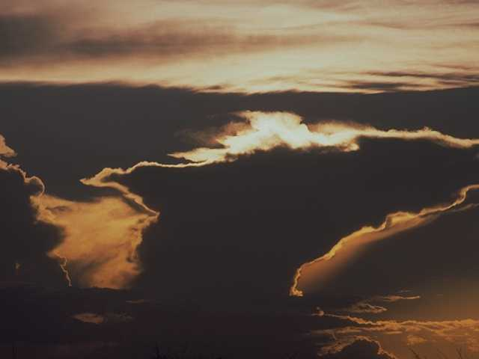
天空
将
展现…
Notes:
39

Slide 40
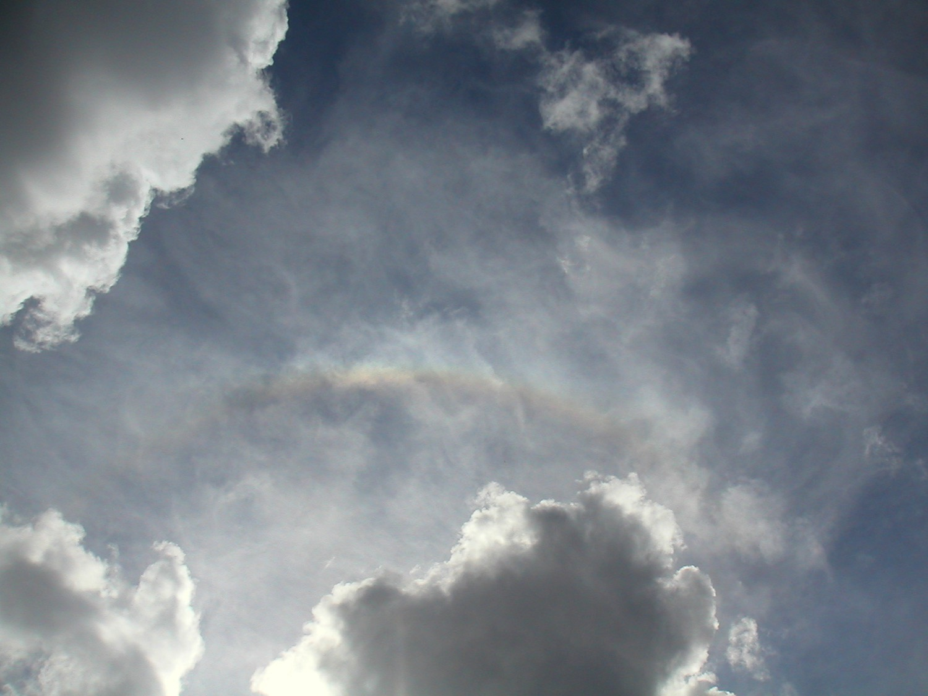
…准备他的入口
Notes:
40

Slide 41

星星
应为
他鼓掌
用
雷鸣般的
赞美

Slide 42

他眼中
的
甜美的
光芒
应加强
那些
等待
Notes:
42

Slide 43

我们应看他
然后面对面
Notes:
43

Slide 44
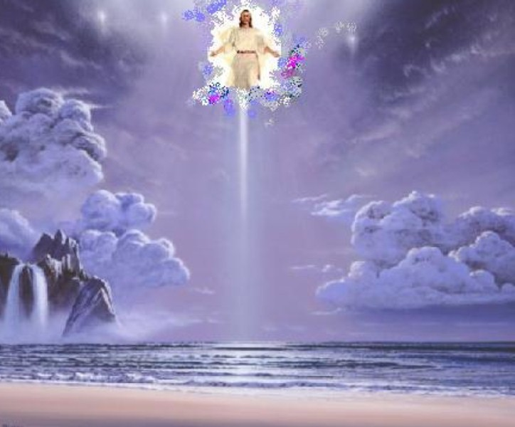
噢，我们应看他
是的，我们应看他
Notes:
44

Slide 45

…在所有的荣耀
面对面
Notes:
45

Slide 46

我们应看他
我们应看他
Notes:
46

Slide 47

…面对我们的救主
和主的脸
Notes:
47

Slide 48
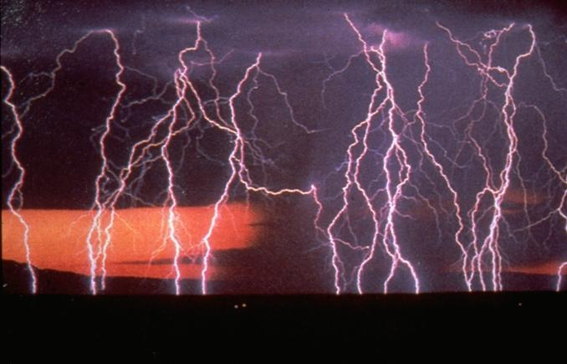
天使将吹响
他的到来的呐喊
Notes:
48

Slide 49
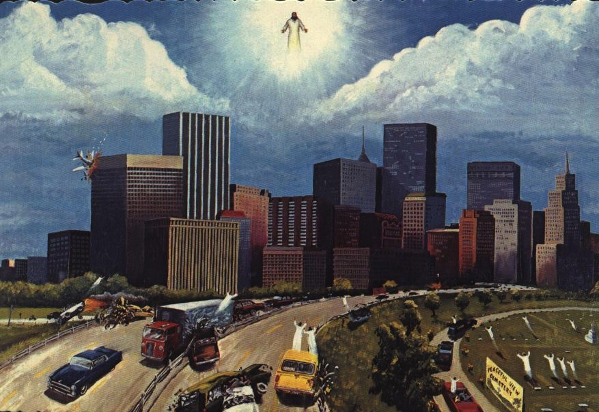
睡眠应从上升
他们沉睡的地方
Notes:
49

Slide 50

那些仍须
我们应在一瞬间改变了
Notes:
50

Slide 51

我们应看他
然后面对面
Notes:
51

Slide 52
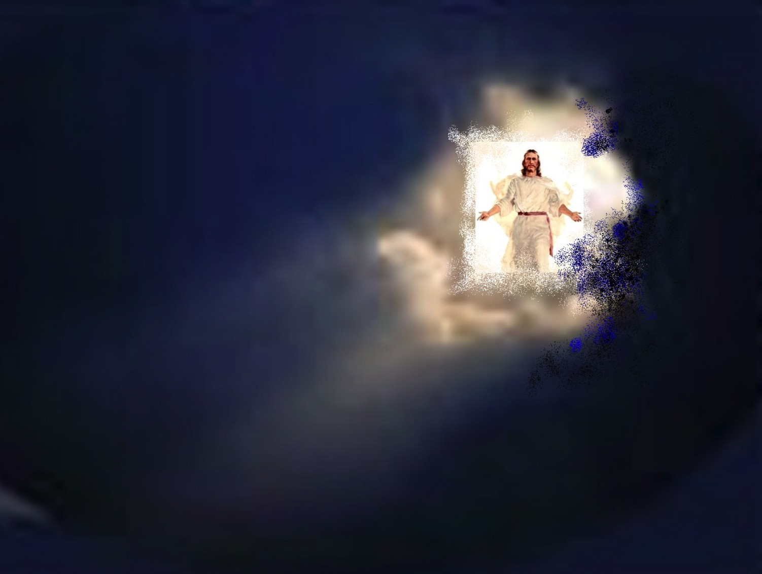
我们影看她
我们应看他
Notes:
52

Slide 53

…在所有的荣耀
面对面
Notes:
53

Slide 54
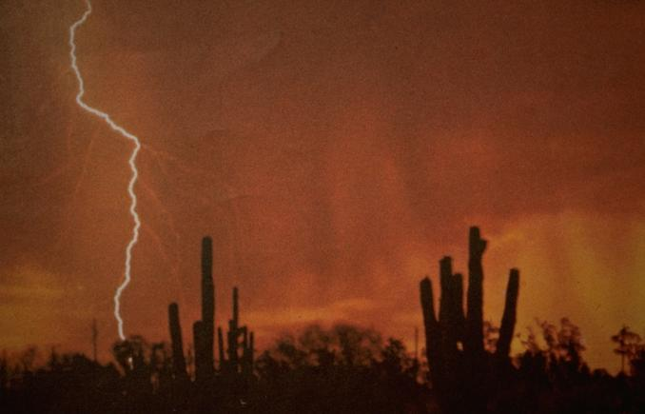
我们应看他
我们应看他
Notes:
54

Slide 55
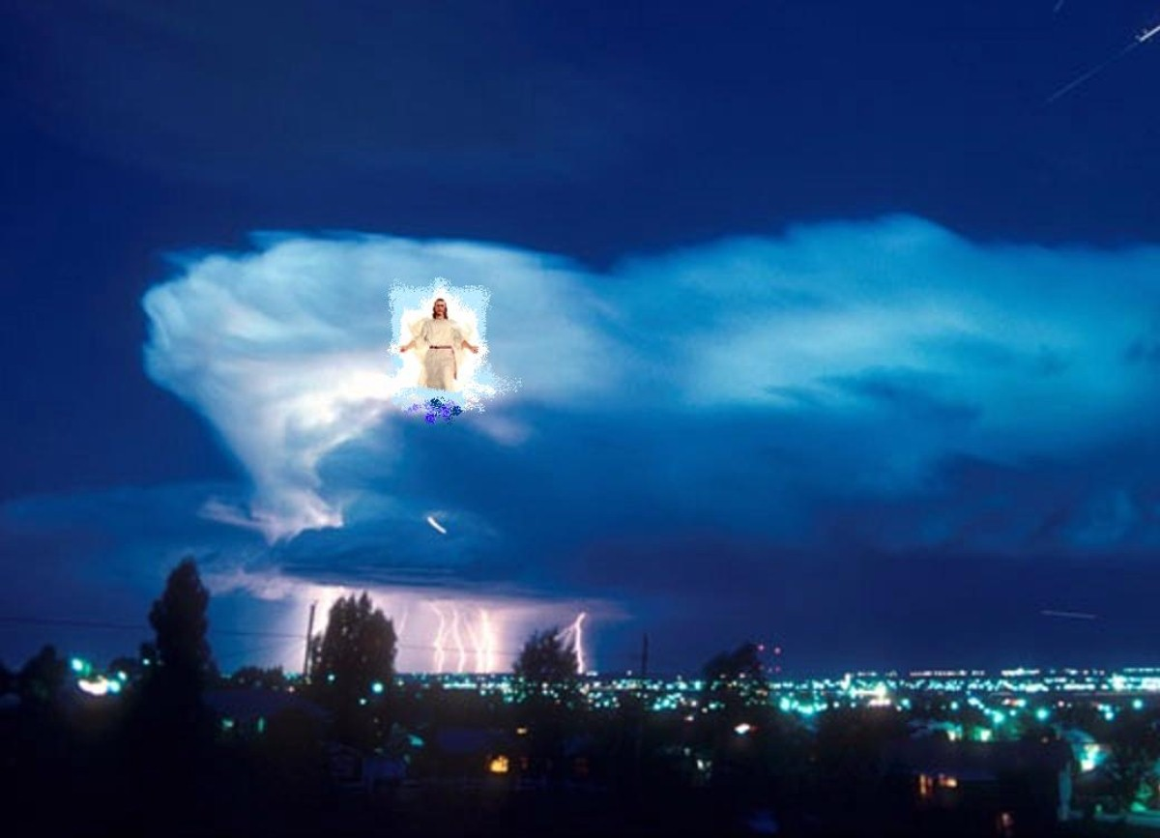
…面对我的救主
和主的脸
Notes:
55

Slide 56

我们应看他，
我们的救主和主!
Notes:
56

Slide 57
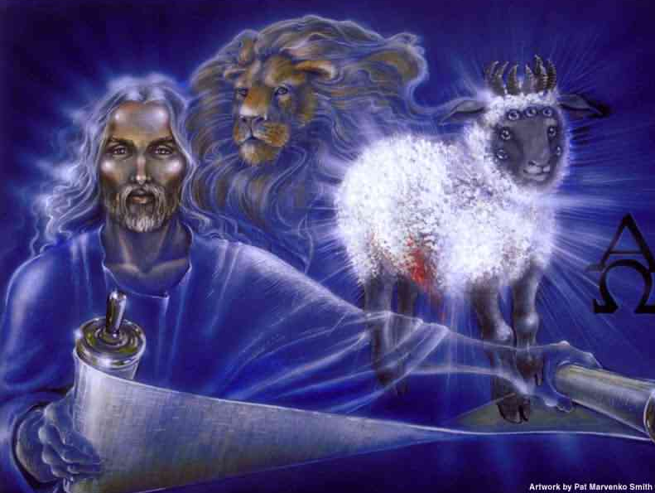
...我们的救主和主!
Notes:
57

Slide 58

We will live forever with the One who flung stars into space!

Slide 59
Black

Slide 60


耶稣 • BibleStudyDownloads.org
免费获得该讲解!
圣经学习下载
Notes:
Jesus (Christology) link

